Slide 1
PENGGUNAAN UANG ELEKTRONIK DI KAMPUS ITERA
Pengenalan Lingkungan dan Potensi Daerah (KU1203)
DOSEN:
Yanti Ariyanti, S.Si., M.Si.
Oleh Kelompok :
7
INSTITUT TEKNOLOGI SUMATERA

Slide 2
SISTEMATIKA
PENDAHULUAN
METODDE
HASIL
PEMBAHASAN
KESIMPULAN

Slide 3
PENDAHULUAN
1. Sebagai salah satu institut teknologi terbesar di Indonesia sudah seharusnya ITERA menerapkan teknologi pembayaran yang lebih maju dan modern yaitu uang elektronik.Meskipun telah diwajibkan menggunakan uang elektronik, masih banyak mahasiswa ITERA yang masih enggan menggunakannya. Hal ini yang menjadi latar belakang kami melakukan penelitian ini.

Slide 4
2. Tujuan kami melakukan penelitian ini adalah untuk mengetahui pendapat mahasiswa terhadap kelebihan dan kekurangan uang elektronik serta mengetahui keerlanjutan penggunaan uang elektronik di kampus ITERA.

Slide 5
Metode
Dalam penelitian ini kami menggunakan dua metode yakni, pembagian kuisioner melalui media sosial dan melakukan wawancara kepada beberapa pihak

Slide 6
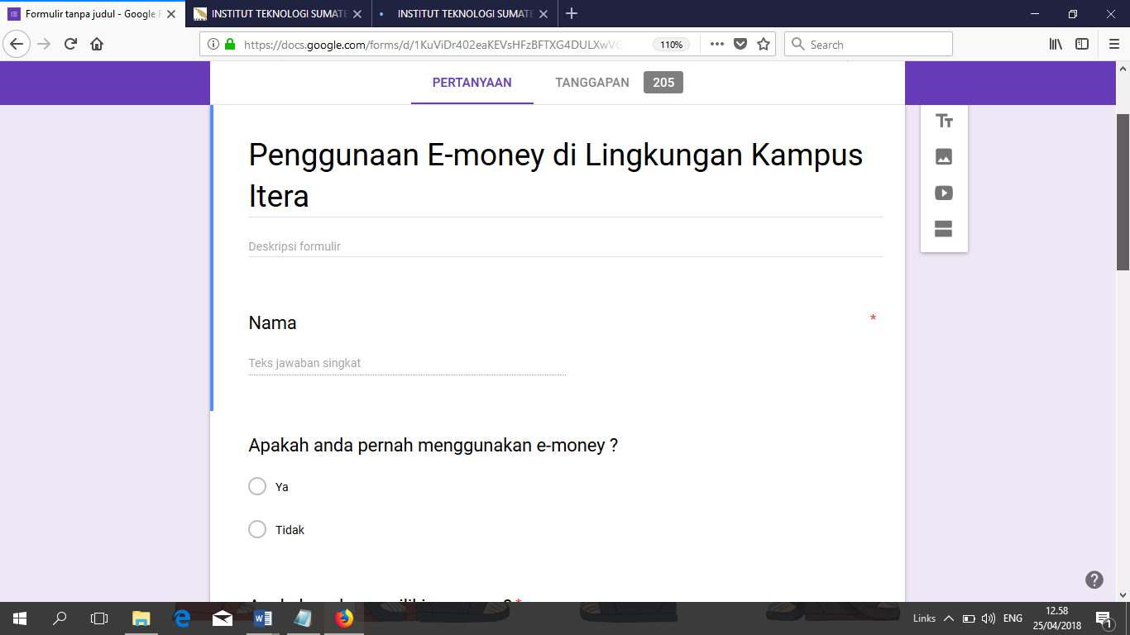
1. Pembagian Kuisioner
Metode ini dilakukan dengan membuat pertanyaan yang berkaitan dengan penelitian ini dan membagikannya kepada mahasiswa ITERA. Pembagian kuisioner ini dimulai pada 5 April 2018. Kuisioner ini telah diisi oleh 205 mahasiwa ITERA.

Slide 7
2. Wawancara
Metode wawancara dilakukan dengan mengajukan beberapa pertanyaan kepada pihak yang menggunakan transaksi uang elektronik di lingkungan Itera antara lain, Kantin RK, Kantin BKL, dan Bus Trans Lampung. Kami melakukan wawancara pada 17 April 2018, pukul 10.05-10.40 WIB.

Slide 8
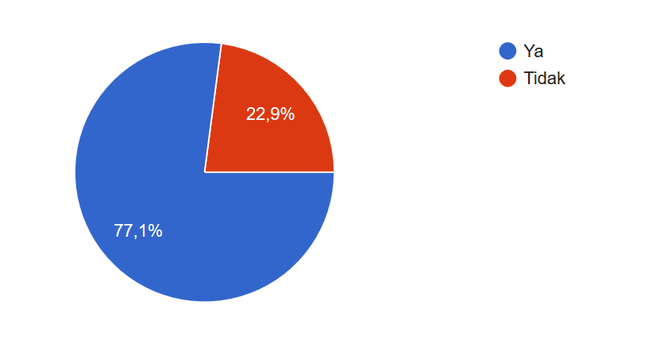
HASIL
Diagram Mahasiswa yang Menggunakan Uang Elektronik

Slide 9
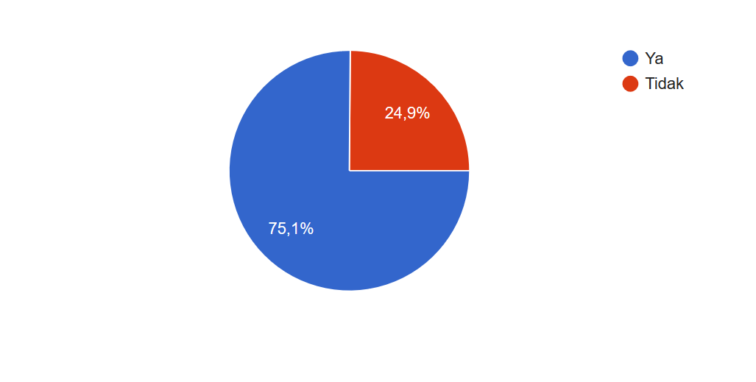
Data Mahasiswa yang Memiliki Uang Elektronik

Slide 10
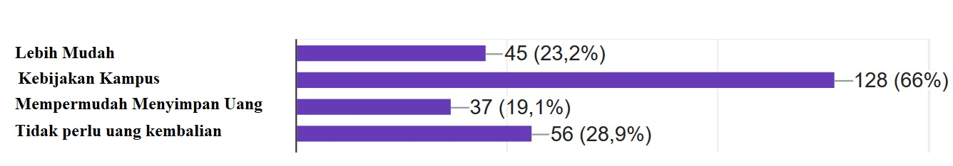
Data Alasan Mahasiswa menggunakan Uang Elektronik menurut Hasil Kuisioner

Slide 11
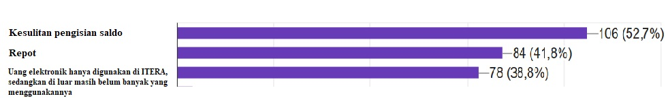
Data Kekurangan Uang Elektronik menurut Hasil Kuisioner

Slide 12
Dari wawancara di kantin RK terdapat 20 dari 100 mahasiwa yang menggunakan uang elektronik per harinya .
Dari wawancara di kantin RK terdapat 120 dari 500 mahasiwa yang menggunakan uang elektronik perharinya.
Dari wawancara di Bus Tran Lampung terdapat 4 dari 10 mahasiwa yang menggunakan uang elektronik perharinya.

Slide 13
PEMBAHASAN
DarI penelitian yang kami dapat:
Pemilik kantin di BKL, RK dan Bus Trans lebih memilih tetap menggunakan uang elektronik tetapi karena banyaknya mahasiwa yang engan menggunakan uang elektronik menggharuskan mereka tetap menerima pembayaran tunai.
Kebanyakan dari mahasiswa terpaksa menggunakan uang elektronik karena kebijakan dari kampus ITERA. Selain itu alasan lainnya adalah lebih mudah, mudah menyimpan uang, dan tidak perlu uang kembalian.
Dari hasil penelitian ini dapat dilihat bahwa kesulitan terbesar dikarenakan mahasiswa kesulitan dalam pengisian saldo, repot, dan hanya dapat digunakan di kampus ITERA.

Slide 14
kesimpulan
Meskipun banyak mahasiswa yang tidamenggunakan uang elektronik tetapi pihak kantin dan bus trans lampung berharap agar metode pembayaran dengan uang elektronik diteruskan. Karena menurut mereka bahwa uang elektronik dapat mempermudah mereka dalam melakukan transaksi.
Sebagai salah satu institut teknologi di Indonesia, ITERA sudah sepatutnya menggunakan teknologi yang lebih modern seperti uang elektronik. Mahasiwa ITERA seharusnya mendukung kebijakan kampus dalam menggunakn uang elektronik.

